Slide 2
Amelia, Veduta di un lato del Collegio di S. Michele Arcangelo

Slide 3
Amelia, Facciata della chiesa del Collegio

Slide 4
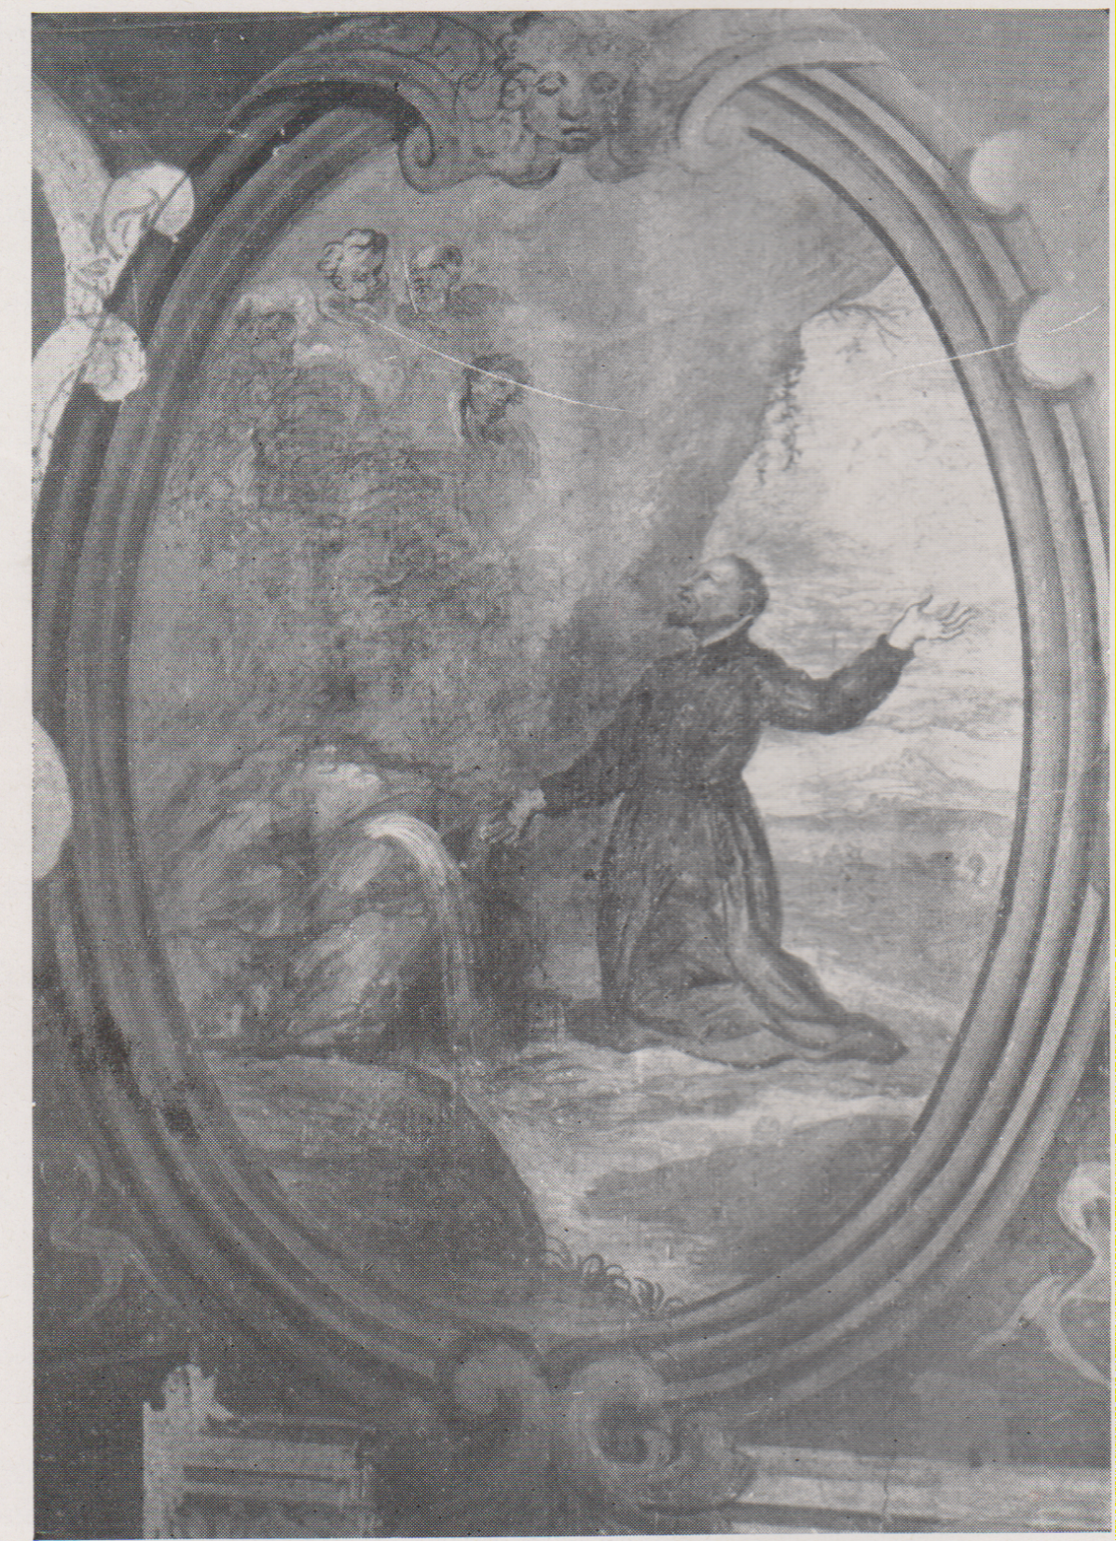
Il ciclo pittorico geronimiano in S. Angelo di Amelia. Da Riv. Cogr. Fasc. 128, pag. 1-23 )

Slide 9
Riv. Fasc. 122

